Slide 1

Trường Tiểu học Ái Mộ A
Bài giảng trực tuyến Lớp 3
Môn: Thủ công
Tuần: 01
Bài1: Gấp tàu thủy hai ống khói

Slide 2
TRƯỜNG TIỂU HỌC ÁI MỘ A
Chào mừng các con đến với tiết học hôm nay!

Slide 3





YÊU CẦU THAM GIA TIẾT HỌC
Chuẩn bị đầy đủ sách vở, đồ dùng
Ngồi ở nơi yên tĩnh, tập trung lắng nghe
Thực hiện yêu cầu của giáo viên
Thực hành nhiệm vụ về nhà

Slide 4

Thủ công
Gấp tàu thủy hai ống khói

Slide 5

Yêu cầu cần đạt:
Học sinh thực hiện được gấp tàu thủy hai ống khói đúng quy trình kỹ thuật.
Học sinh rèn khả năng khéo léo, cẩn thận, phát triển năng lực tự chủ, tự học, giải quyết vấn đề và sáng tạo.
Yêu thích các sản phảm thủ công, thích đồ chơi thủ công do mình làm ra.

Slide 6

 Quan sát mẫu và nhận xét
1/ Tàu thủy được làm bằng gì?
→Tàu thủy được làm bằng giấy

Slide 7
Mũi tàu
2 ống khói
Thành tàu
2/ Tàu thủy giấy có đặc điểm gì?
3/ Trong thực tế tàu thủy dùng để làm gì?
→Trong thực tế tàu thủy làm bằng sắt. Dùng để chở khách, vận chuyển hàng hóa.

Slide 8
 Hướng dẫn thực hành mẫu
Bước 1:
Gấp, cắt tờ giấy hình vuông.
Gấp, cắt tờ giấy hình vuông theo cách đã học.
Hình 1

Slide 9
Bước 2:
Gấp lấy điểm dấu giữa và các đường dấu gấp trong.
Gấp tờ giấy hình vuông thành 4 phần bằng nhau. Miết kĩ các đường gấp trong hình vuông.
O
Mở tờ giấy hình vuông ra và đánh dấu điểm O ở giữa hình vuông. Đặt mặt kẻ ô của tờ giấy quay lên trên.
Hình 2

Slide 10
Bước 3:
Gấp tờ giấy hình vuông thành tàu thủy hai ống khói.
Gấp lần lượt 4 đỉnh của hình vuông vào sao cho 4 điểm của hình vuông tiếp giáp nhau ở điểm O và các mép giấp gấp vào nằm đúng đường dấu gấp.
o
Hình 3

Slide 11
Lật hình 3 ra mặt sau, tiếp tục gấp lần lượt 4 đỉnh của hình 3 vào điểm O.
Miết kĩ các đường dấu gấp.
o
Hình 4

Slide 12
Lật hình 4 ra mặt sau. Gấp 1 lần nữa 4 đỉnh của hình vuông vào điểm O.
Hình 5

Slide 13
Lật hình 5 ra mặt sau. Trên hình có 4 ô vuông, mỗi ô vuông có 2 hình tam giác.
Hình 6

Slide 14
Lách ngón trỏ vào khe giữa của 1 ô vuông, đồng thời dùng ngón cái để đẩy ô vuông đó lên, được 1 ống khói tàu thủy.
Hình 7a

Slide 15
Làm như vậy với ô vuông đối diện ta được ống khói thứ hai.
Hình 7b

Slide 16
Lồng 2 ngón trỏ vào phía dưới 2 ô vuông còn lại để kéo sang hai phía, đồng thời dùng ngón cái và ngón giữa của 2 tàu ép vào sẽ được tàu thủy 2 ống khói.
Hình 8

Slide 17
 Thực hành nháp:
o
o
Hình 1
Hình 2
Hình 3
Hình 4
Hình 5
Hình 6
Hình 7
Hình 8

Slide 18
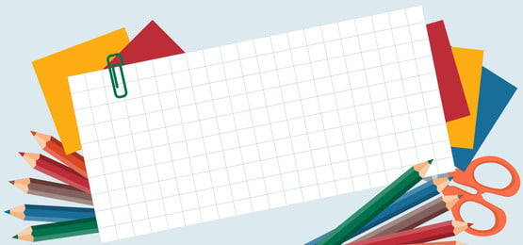
THỰC HÀNH
Gấp tàu thủy hai ống khói

Slide 19

Chúng ta hãy cùng chung tay vượt qua
đại dịch.

